Slide 1


Chào mừng quý thầy cô giáo
về dự chuyên đề
môn Tiếng Việt
Lớp 2

Slide 2

Chào mừng các em đến với
tiết học ngày hôm nay

Slide 3


Tuần 4
Bài
7
CÂY XẤU HỔ
Đọc
(Tiết 2)

Slide 4
1. Khởi động

Slide 5
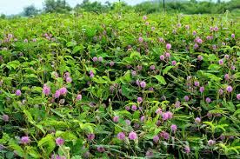
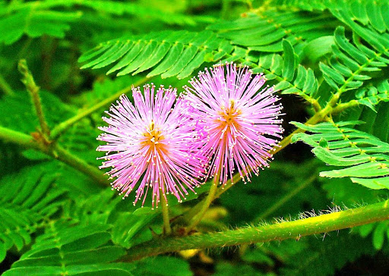

Slide 6
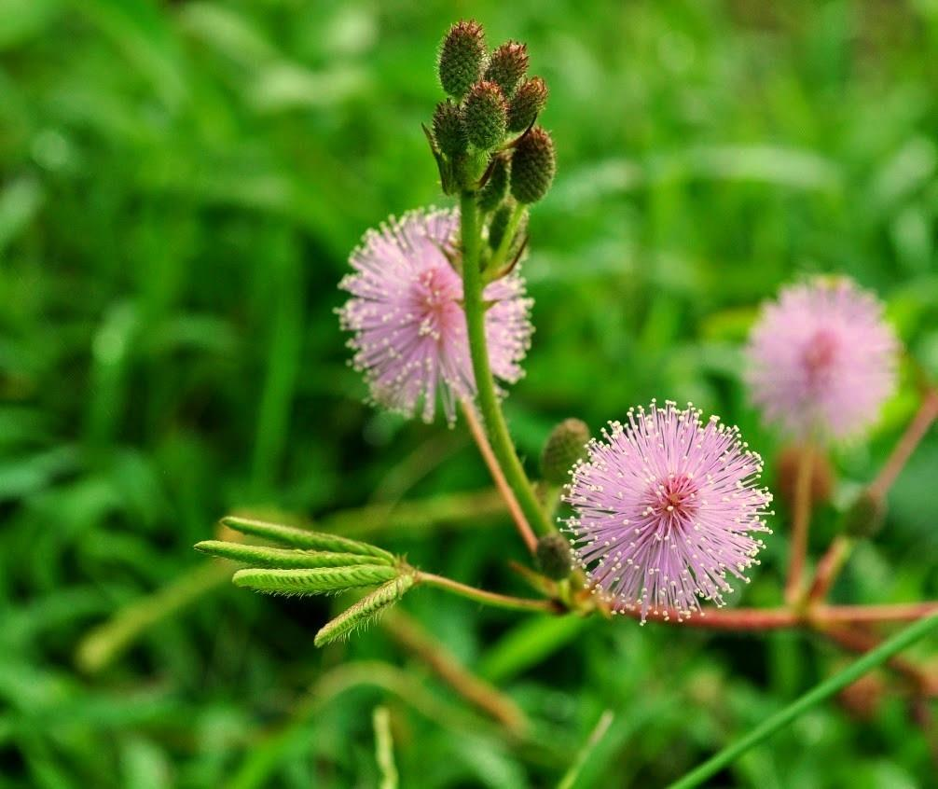
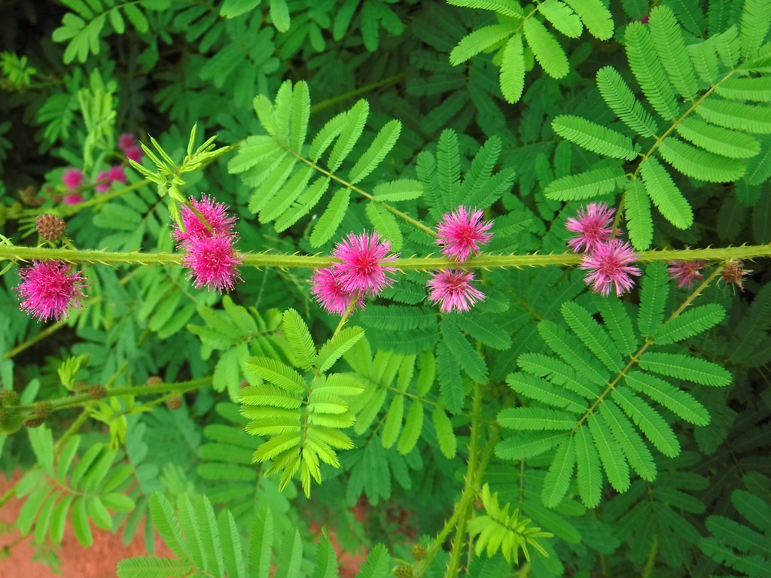
Cây xấu hổ/cây trinh nữ, cây cỏ thẹn, cây mắc cỡ (Mimosa pudica)
Notes:
Giúp hd so sánh lá khi chưa khép là khi đã khép

Slide 7
CÂY XẤU HỔ
Bỗng dưng, gió ào ào nổi lên. Có tiếng động gì lạ lắm. Những chiếc lá khô lạt xạt lướt trên cỏ. Cây xấu hổ co rúm mình lại.
Nó bỗng thấy xung quanh xôn xao. Nó hé mắt nhìn: không có gì lạ cả. Bấy giờ, nó mới mở bừng những con mắt lá. Quả nhiên, không có gì lạ thật.
Nhưng những cây cỏ xung quanh vẫn cứ xôn xao. Thì ra, vừa có một con chim xanh biếc, toàn thân lóng lánh như tự tỏa sáng không biết từ đâu bay tới. Chim đậu một thoáng trên cành thanh mai rồi lại vội bay đi. Các cây cỏ xuýt xoa: biết bao nhiêu con chim đã bay qua đây, chưa có con nào đẹp đến thế.
Càng nghe bạn bè trầm trồ, cây xấu hổ càng tiếc. Không biết bao giờ con chim xanh ấy quay trở lại?
(Theo Trần Hoài Dương)
Notes:
Luyện đọc theo cặp

Slide 8
2. Trả lời câu hỏi

Slide 9
1.Nghe tiếng động lạ, cây xấu hổ đã làm gì?
Bỗng dưng, gió ào ào nổi lên. Có tiếng động gì lạ lắm. Những chiếc lá khô lạt xạt lướt trên cỏ. Cây xấu hổ co rúm mình lại.
Nó bỗng thấy xung quanh xôn xao. Nó hé mắt nhìn: không có gì lạ cả. Bấy giờ, nó mới mở bừng những con mắt lá. Quả nhiên, không có gì lạ thật.

Slide 10
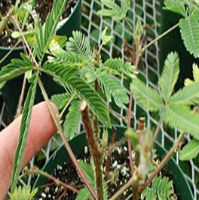
1
Nghe tiếng động lạ, cây xấu hổ đã làm gì?
Nghe tiếng động lạ, cây xấu hổ co rúm mình lại.(khép mắt lá lại)

Slide 11
2. Cây cỏ xung quanh xôn xao về chuyện gì?
Nhưng những cây cỏ xung quanh vẫn cứ xôn xao. Thì ra, vừa có một con chim xanh biếc, toàn thân lóng lánh như tự tỏa sáng không biết từ đâu bay tới. Chim đậu một thoáng trên cành thanh mai rồi lại vội bay đi. Các cây cỏ xuýt xoa: biết bao nhiêu con chim đã bay qua đây, chưa có con nào đẹp đến thế.

Slide 12
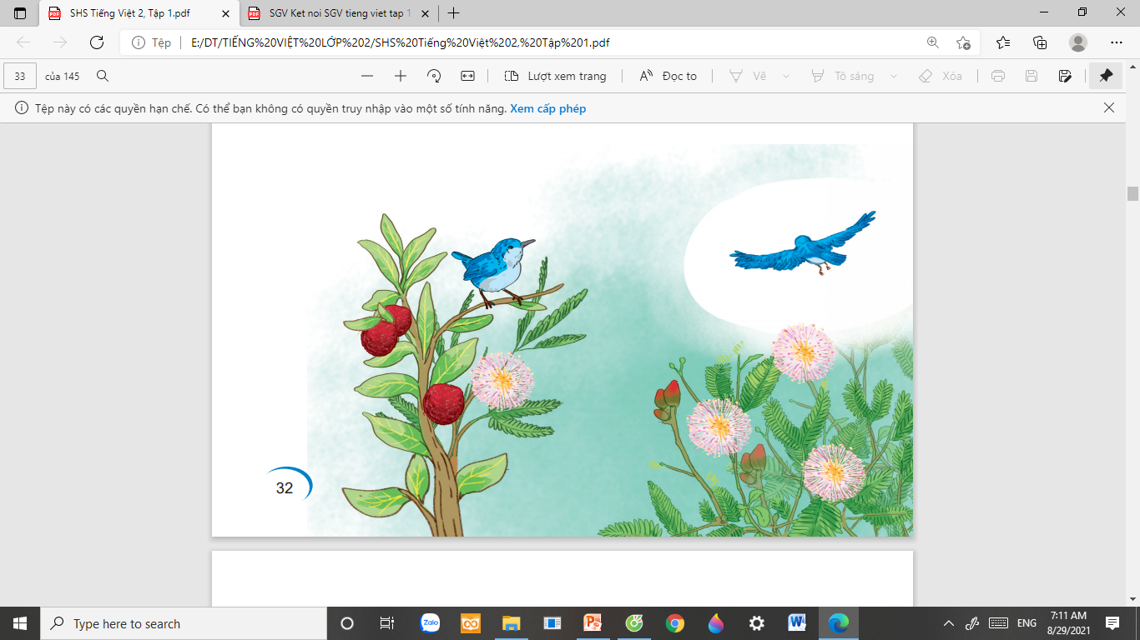
2
Cây cỏ xung quanh xôn xao về chuyện gì?
Cây cỏ xung quanh xôn xao chuyện một con chim xanh biếc, toàn thân lóng lánh không biết từ đâu bay tới rồi lại vội bay đi ngay.

Slide 13
3. Cây xấu hổ nuối tiếc điều gì?

Slide 14
3
Cây xấu hổ nuối tiếc điều gì?
Cây xấu hổ nuối tiếc điều là: Do cây xấu hổ sợ và nhắm mắt lại nên đã không nhìn thấy con chim xanh rất đẹp.

Slide 15
4
Câu văn nào cho biết cây xấu hổ rất mong con chim xanh quay trở lại?
Câu văn cho biết cây xấu hổ rất mong con chim xanh quay trở lại là: Không biết bao giờ con chim xanh ấy quay trở lại?

Slide 16
3. Luyện đọc lại

Slide 17
CÂY XẤU HỔ
Bỗng dưng, gió ào ào nổi lên. Có tiếng động gì lạ lắm. Những chiếc lá khô lạt xạt lướt trên cỏ. Cây xấu hổ co rúm mình lại.
Nó bỗng thấy xung quanh xôn xao. Nó hé mắt nhìn: không có gì lạ cả. Bấy giờ, nó mới mở bừng những con mắt lá. Quả nhiên, không có gì lạ thật.
Nhưng những cây cỏ xung quanh vẫn cứ xôn xao. Thì ra, vừa có một con chim xanh biếc, toàn thân lóng lánh như tự tỏa sáng không biết từ đâu bay tới. Chim đậu một thoáng trên cành thanh mai rồi lại vội bay đi. Các cây cỏ xuýt xoa: biết bao nhiêu con chim đã bay qua đây, chưa có con nào đẹp đến thế.
Càng nghe bạn bè trầm trồ, cây xấu hổ càng tiếc. Không biết bao giờ con chim xanh ấy quay trở lại?
(Theo Trần Hoài Dương)
Notes:
Đọc lại toàn bài

Slide 18
4. Luyện tập theo văn bản đọc

Slide 19
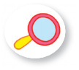


1
Những từ nào dưới đây chỉ đặc điểm?
đẹp
lóng lánh
bay đi
trở lại
xanh biếc

Slide 20

2
Nói tiếp lời của cây xấu hổ:
Mình rất tiếc (…).
Notes:
Cần cho HS hiểu “Nên tự tin và bản thân mình, mỗi chúng ta đều có điểm mạnh và vẻ đẹp riêng, không nên so sánh mình với bạn”…

Slide 21

Củng cố

Slide 22


Loài cây nào xuất hiện trong bài đọc
Cây xấu hổ
A. Cây xoài.
B. Cây xấu hổ, cây thanh mai.
C. Cây hoa hồng.
Notes:
GV nêu rõ hơn là nhận vật bé tròn bài Làm việc thật là vui.
C. Ngoài ra bé con trông

Slide 23
Đâu là đặc điểm
của cây xấu hổ (cây trinh nữ)?
A. Cây nhỏ mọc hoang, hoa màu đỏ tía.
B. Cây thường khép những mắt lá lại khi bị đụng đến.
C. Cả A và B đều đúng.

Slide 24
Dặn dò

Slide 25
KÍNH CHÀO QUÝ THẦY CÔ GIÁO
TRÂN TRỌNG CẢM ƠN!

